Slide 1

Sveriges favorit
MSC-produkt 2025
Konsumentens val!
Så funkar det!
www.msc.org/se/sverigesfavorit
Notes:
Ändra loggor samt SoMe:s kanaler

Slide 2
INNEHÅLLSFÖRTECKNING
02
KAMPANJINFORMATION ………………………………………………..…….. 3
TIDSRAM ………………………………………………….…… 4
KRITERIER …………………….….. 5
MATERIAL FÖR PARTNERS
Uppmuntra att rösta ………………………………… 6
Kommunikation i Social Media ………….…… 7 – 8
Banners / sidfot för e-post …………………………………………….… 9
POS material ……………………………………………………………………… 10
HUR ATT ANVÄNDA MSC-MATERIALET ………….…………………….….. 11
KONTAKT ……………………………………………………..…………………….….. 12

Slide 3
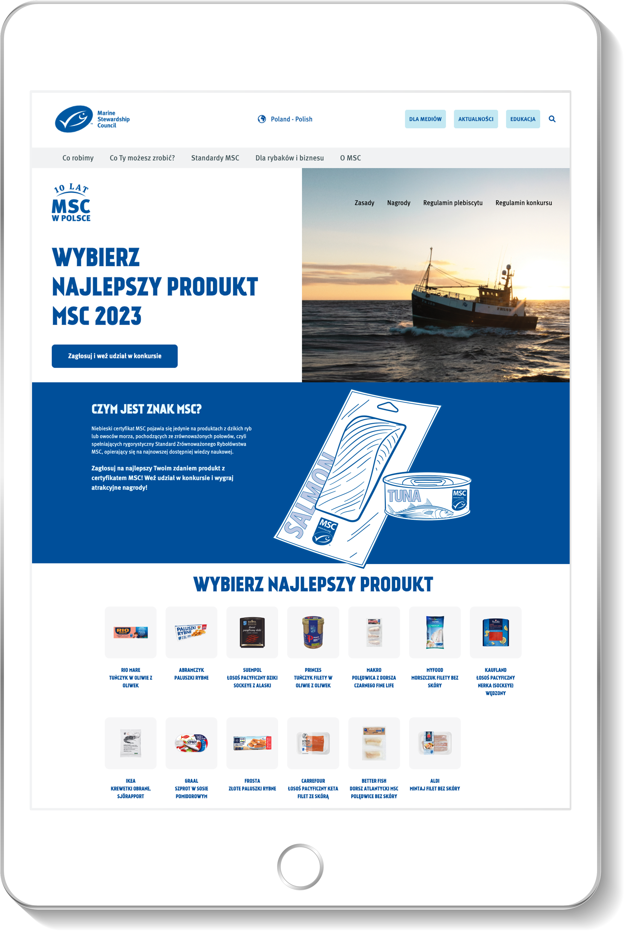

KONSUMENTENS MSC FAVORIT 2025
03
Tack för att du nominerar ditt företags produkt till den första upplagan av kampanjen Sveriges MSC favoritprodukt!
Genom att rösta kommer konsumenterna att välja sin favoritprodukt som är MSC-certifierad och som finns på den svenska marknaden. De som röstar har också möjlighet att vinna fina priser.
Nominera er produkt senast 15 december 2024!
Nu är det dags för kommunikation och aktiviteter. Använd MSC-materialet och uppmuntra konsumenterna att rösta på DIN produkt!
Konsumentens tävlingsperiod:
3 mars till 13 April 2025
Webbsida för kampanj och röstning
www.msc.org/se/sverigesfavorit
WYBIERZ
NAJLEPSZY PRODUKT
MSC 2024
?
?
?
?
?
?
?
?
?
?
Notes:
Ändra priser

Slide 4
TIDSRAM
04
Slutet april: Tillkännagivande av resultatet
av omröstningen!
OKT
NOV
DEC
JAN
FEB
MAR
APR
MAJ
JUN
JUL
Produktval av partner
Deadline 15 dec 2024
”Tävlingsperiod”
Kommunikation av den vinnande produkten
3 mars – 13 april
Kampanj pågår som uppmuntrar konsumenterna att rösta på sin favoritprodukt.
Kommunikation av vinnande produkt
Sveriges favorit MSC produkt 2025
Konsumentens val!
Fyll i och skicka in anmälningsformulär
Skicka in packshot (typ av fil samt storlek och logga

Slide 5
Kriterier
05
Hur många produkter kan vi anmäla?
En artikel per "masterbrand"
T ex: Partner X har 5 varumärken i sin portfölj och väljer en produkt från ett varumärke som de anmäler och tävlar med.
Övrigt
Produkukten ska finnas på svenska marknaden under hela 2025 för konsument.

Slide 6

UPPMUNTRA TILL RÖSTER FÖR JUST DIN PRODUKT!
06
Uppmuntra konsumenterna att rösta på DIN produkt! Berätta för dem om omröstningen, där de kan rösta på sin favoritprodukt som är MSC-certifierad och dessutom vinna priser.
Förslag på kommunikation som ert företag kan göra:
Digitala kanaler (sociala medier, webbplatsbanners, nyhetsbrev för konsumenter etc.) - länka till webbplatsen för folkomröstningen www.msc.org/se/sverigesfavorit
POS-material (konsumenttidningar, affischer i butikerna, wobblers etc.) - QR-koder som leder direkt till omröstningen
Internkommunikation – engagera kollegorna!
Kom ihåg att skicka det slutliga materialet till MSC-teamet för godkännande före publicering.
Notes:
Var skickar man in produkterna?
Storlek på bilderna?

Slide 7

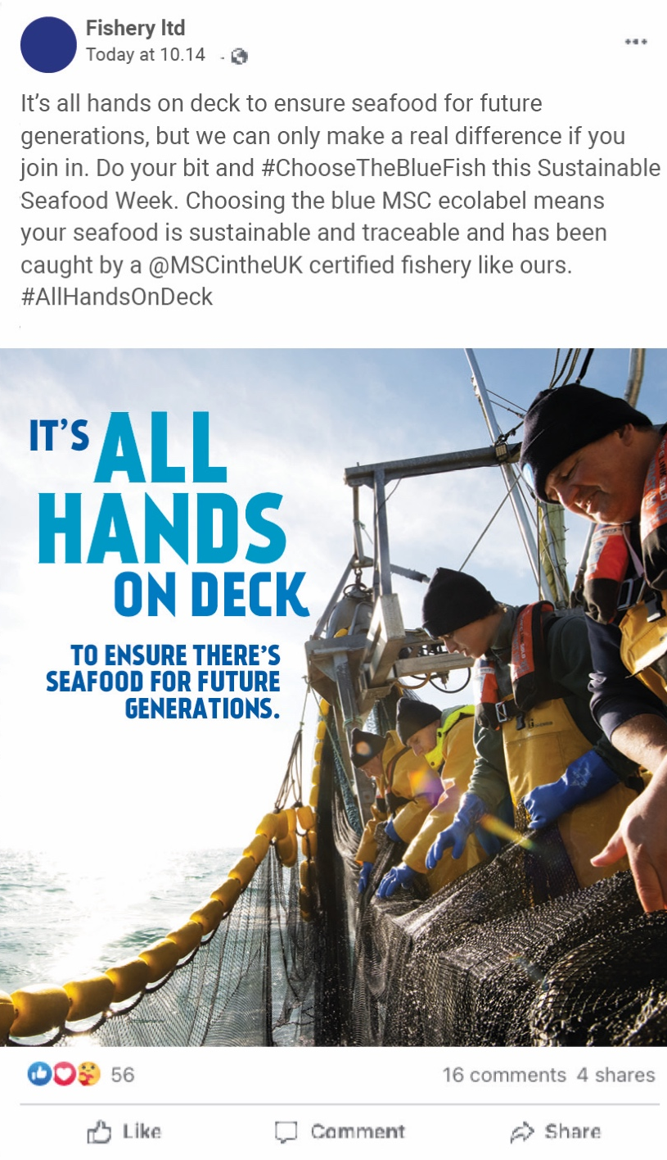

KOMMUNIKATION I SOCIALA MEDIER
07
Exempel på copy:
Visste du att du kan hitta hållbart fångad fisk i vår (produktnamn)? Detta garanteras av det blå MSC-märkningen.
Rösta idag på (produktnamn) i omröstningen om den bästa certifierade MSC-produkten i Sverige och vinn fina priser!
Ta reda på mer på: www.msc.org/se/sverigesfavorit
Hashtag:
#sverigesfavorit
Nazwa Firmy
Czy wiesz, że w naszych (nazwa produktu) znajdziesz tylko ryby pochodzące ze zrównoważonych połowów?
Już dziś zagłosuj na (nazwa produktu) w plebiscycie na najlepszy certyfikowany produkt MSC w Polsce i wygraj atrakcyjne nagrody! >> www.msc.org/pl/plebiscyt
@MSCPolska #NajlpeszyProduktMSC #PlebiscytMSC
Länkar till MSC i sociala medier:
Facebook
@MSC Sverige - Blå fisk
Instagram
@MSC_sverige

Slide 8



KOMMUNIKATION SoMe – FILM / GRAFIK
08
Video – format 9x16 och 1x1
Videomall:
https://youtube.com/shorts/p35gCy8duZs?feature=share
Grafik – format 9x16 och 1x1

Slide 9


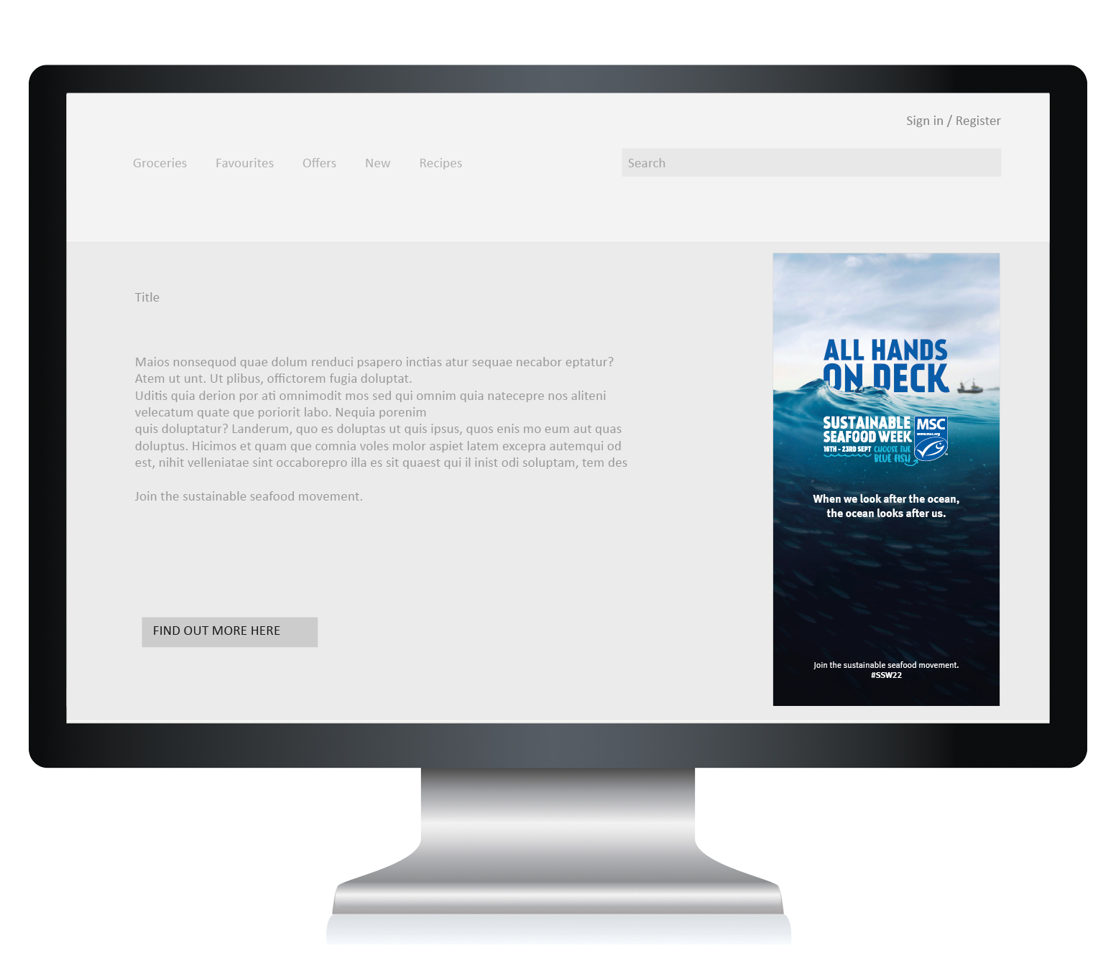
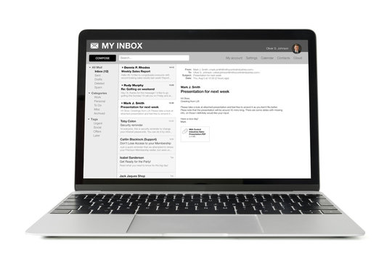


BANNER, SIDFOT FÖR E-MAIL
09
Warto

Slide 10
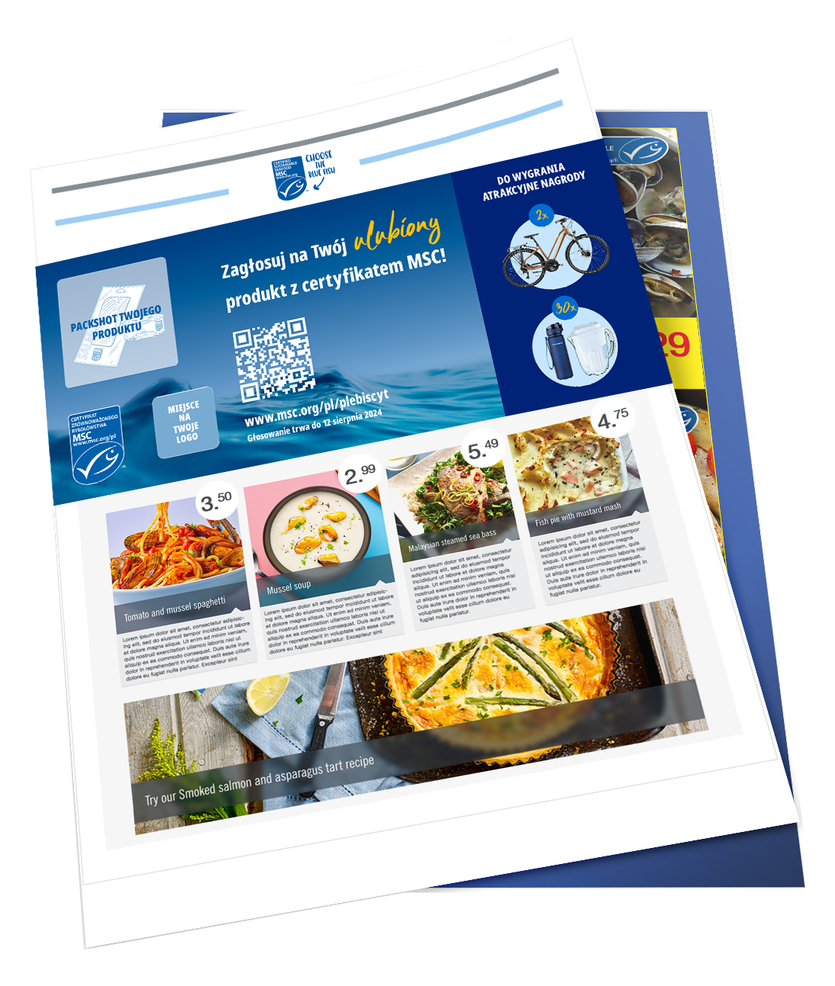
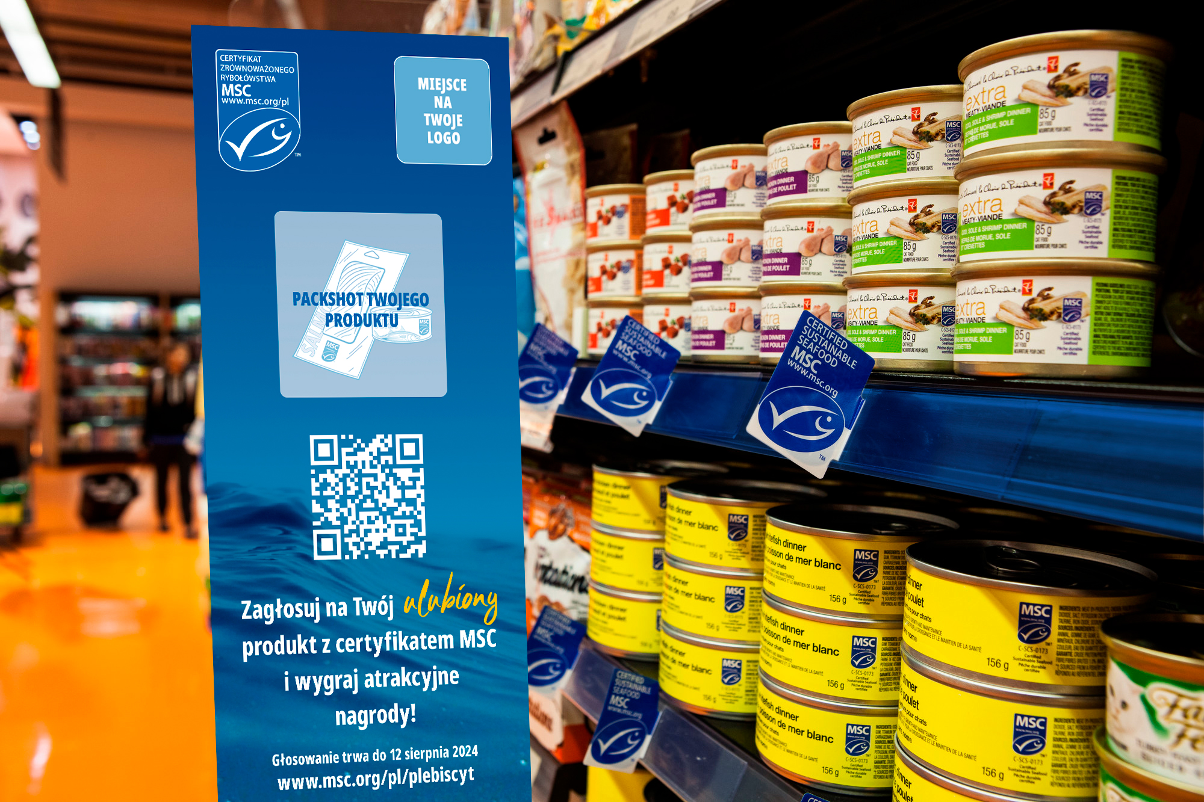
POS MATERIAL
10
Kom ihåg att lägga till en QR-kod till www.msc.org/se/favorit - så att konsumenterna enkelt kan rösta.

Slide 11

HUR ANVÄNDER DU VÅRT MSC-MATERIAL?
11
Det material som MSC har tagit fram kan användas kostnadsfritt av alla MSC:s partner med ett undertecknat licens- eller marknadsföringsavtal vars produkt deltar i omröstningen om ”Sveriges favorit MSC-produkt 2025”.
Det är möjligt att anpassa materialet till partnerns behov (t.ex. lägga till partnerns logotyp, anpassa till företagets visuella identitet, förbereda lämpligt format).
Medverkande partners kan få öppna filer för redigering eller använda stöd från en grafisk designer från MSC.
Kom ihåg att skicka det slutliga materialet till MSC-teamet för godkännande före publicering.
Ladda ner filer
LÄNK TILL HEMSIDAN! Eller worst case denna PLEBISCYT-MSC-2024-materialy-graficzne-dla-Partnerow - Dropbox

Slide 12

KONTAKT
12
Har du några frågor eller funderingar? Kontakta gärna oss.
Kim Rydeheim
kim.rydeheim@msc.org
070-397 88 47
Tina Elvroth
tina.elvroth@msc.org
076-136 85 75
© Marine Stewardship Council 2024
www.msc.org/se
Notes:
Ändra logga/längst ner
Lägg till namn

